Slide 1
VODICE
Stadt des Tourismus

Slide 2
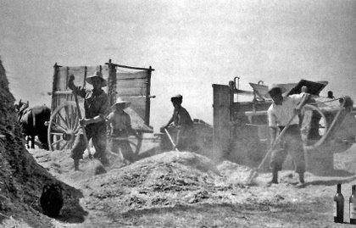
Vodice ohne Tourismus
Vor 1960 gab es in Vodice keine Touristen. Es war ein Bauerndorf.

Slide 3
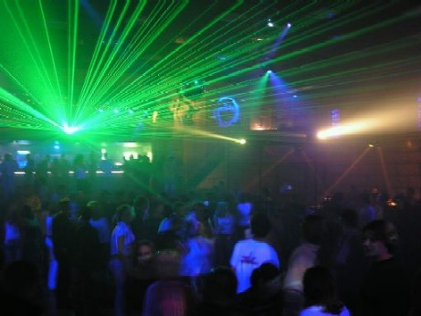
Vodice heute
Heute ist Vodice, leider, eine Stadt für junge Menschen mit vielen Betrunkenen und lauter Musik bis fünf Uhr in der Früh.

Slide 4
Hotel
Hotels in Vodice:Olimpia,Imperial,Punta,Nikola

Slide 5
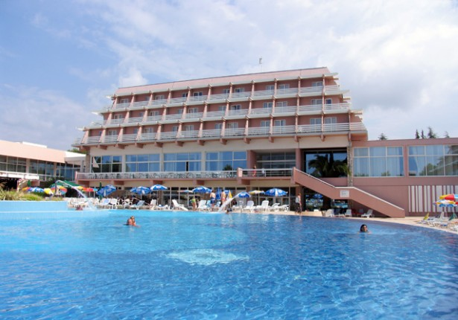
Olimpia

Slide 6
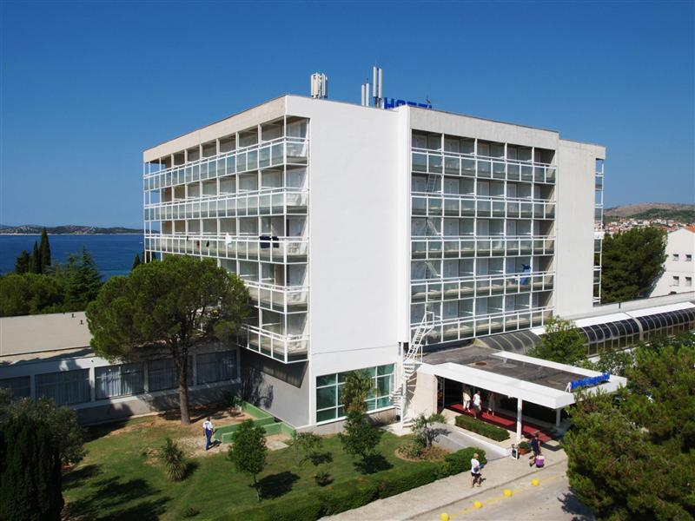
Imperial

Slide 7
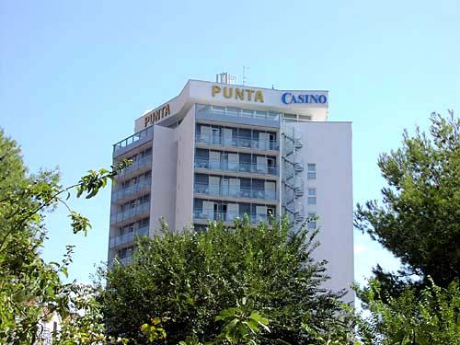
Punta

Slide 8
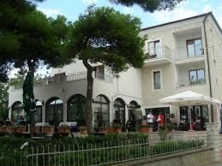
Nikola

Slide 9
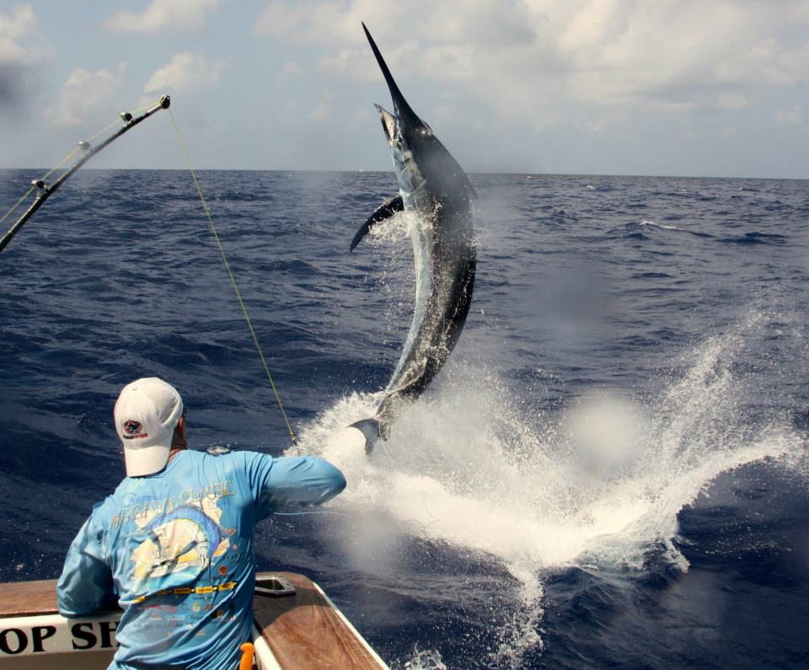
See spielen
Big Game Fishing ist bekannt. Das ist ein Spiel auf dem Meer.

Slide 10
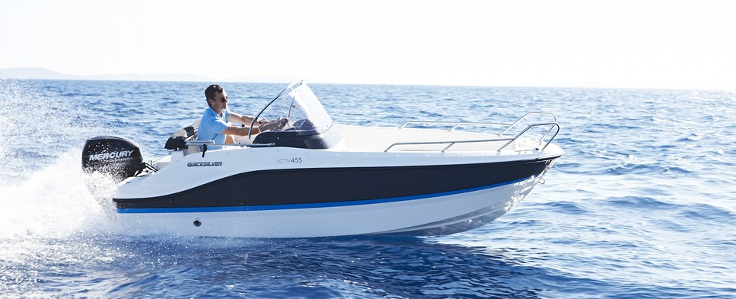
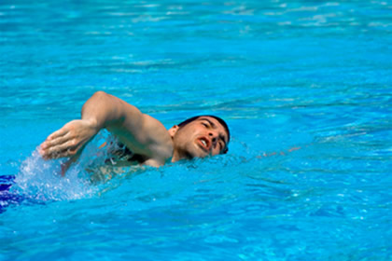
Sommeraktivitäten
Bootsfahrt
schwimmen

Slide 11
Schwimmen

Slide 12
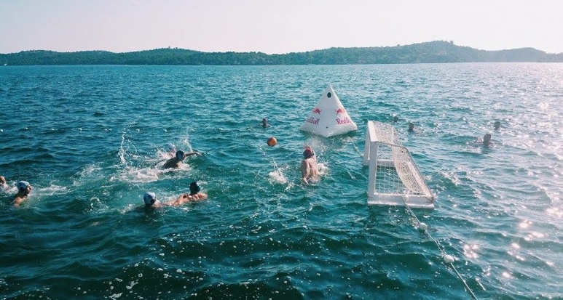

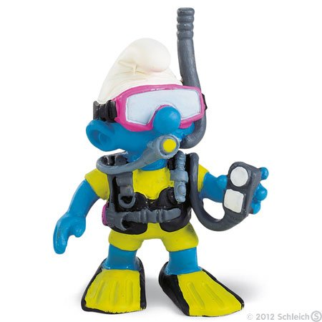
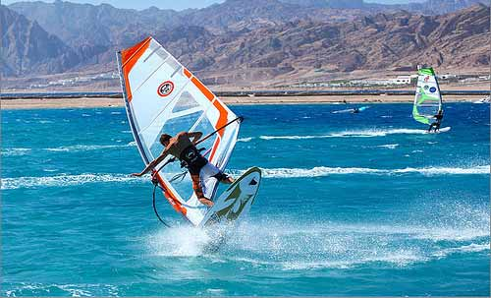
Wassersportarten
Segeln, Surfen, Kajakfahren, Schwimmen, Wasserball, Tauchen ... das sind alles Wassersportarten.

Slide 13
Frohe Ferien
☺ ☺ ☺

